Slide 1
MyPet
Платформа объявлений о домашних питомцах

Slide 2

Актуальность проекта
Решаем проблемы, закрываем потребности
Людям нужна удобная платформа
С грамотными специалистами
Лишённая информационного шума других объявлений
Позволяющая быстро достичь поставленных целей

Slide 3

Бизнес-правила
Бизнес-правило | Требование к системе
Обеспечить надежность работы приложения в любых условиях. | Разработать систему мониторинга производительности и доступности приложения, реализовать механизмы резервного копирования данных, проводить регулярные тесты на прочность и отказоустойчивость системы.
Поддерживать высокий уровень удобства использования для пользователей. | Реализовать простой и интуитивно понятный интерфейс приложения, обеспечивать быструю загрузку, минимизировать количество кликов для осуществления действий, проводить тестирование пользовательского опыта и учитывать обратную связь пользователей.

Slide 4
Заинтересованные лица
Сотрудники системы | Получение прибыли
Владельцы питомцев | Найти партнера для своего питомца
 | Найти компанию для прогулок с питомцем
 | Поиск нового владельца
Владельцы без питомцев | Поиск питомца и забота о нём

Slide 5
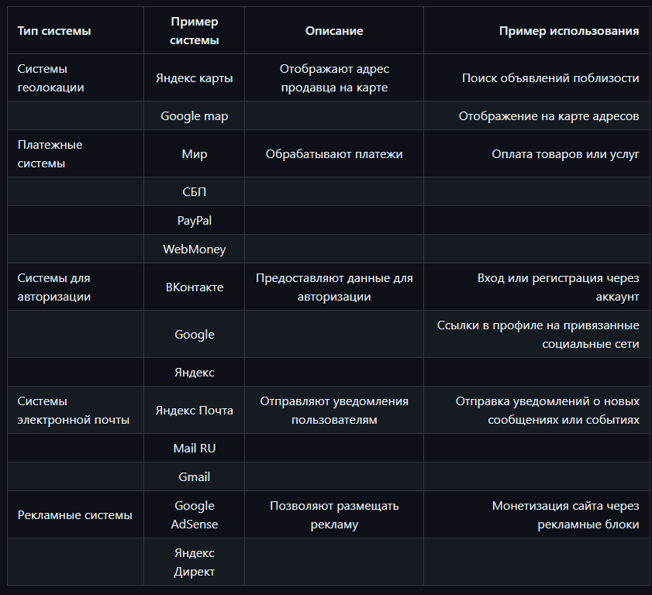
Список внешних систем

Slide 6
Основные функции и свойства
Поиск питомцев | Возможность находить питомцев по различным фильтрам (порода, возраст, местоположение и т.д.).
Размещение объявлений | Возможность размещать объявления о продаже или поиске новых хозяев для питомцев.
Услуги для питомцев | Размещение и поиск услуг (выгул, стрижка, мойка, спа, дрессировка и т.д.).
Профили пользователей | Поддержка профилей с историей объявлений и отзывами.
Чат | Встроенный чат для общения между пользователями.
Система рейтингов и отзывов | Возможность оставлять отзывы и рейтинги для услуг и продавцов.

Slide 7
Конкурентные преимущества
Все в одном месте | Комбинация услуг по уходу за питомцами и платформы для поиска новых хозяев.
Простота использования | Интуитивно понятный интерфейс и легкость размещения объявлений
Высокий уровень безопасности | Проверка пользователей и контроль качества объявлений.
Активное сообщество | Мотивация пользователей оставлять отзывы и делиться опытом.

Slide 8
User story: как авторизованный пользователь
Создавать объявления о продаже
Снимать с публикации объявления
Добавлять мед. документы
Просматривать объявления о продаже
Добавлять комментарии
Добавлять в избранное
Просматривать профили продавцов
Видеть истории сделок
Переписываться с продавцом
Редактировать свой профиль
Удалить свой профиль

Slide 9
User story
Как администратор:
Модерировать объявления
Удалять комментарии
Удалять неактуальные объявления
Просматривать профили продавцов
Блокировать профили
Как неавторизованный пользователь:
Создавать учётную запись
Просматривать объявления
Просматривать профили продавцов
Видеть истории сделок

Slide 10
Атрибуты
Атрибуты качества | Атрибуты ограничений
Надёжность | Бюджет
Удобство использования | Временные рамки
Безопасность | Ограничение знаний
Производительность | -
Сопровождаемость | -

Slide 11
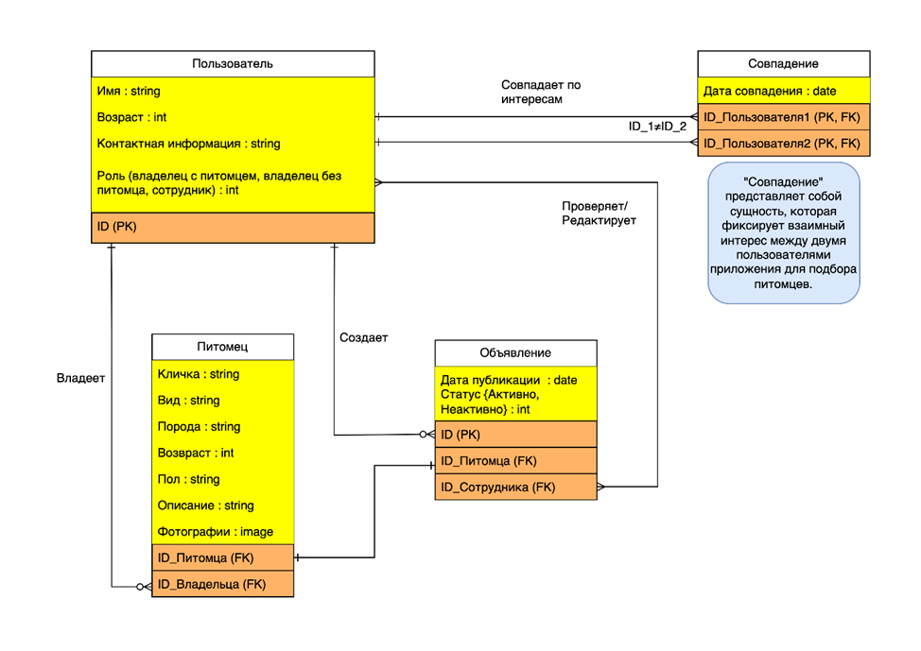
ER-Диаграмма

Slide 12
Варианты реализации
Веб-приложение |  | Мобильное приложение
+ | Доступ с любого устройства с интернетом. | + | Удобство использования.
+ | Не требует установки. | + | Возможность использования офлайн.
+ | Легкость обновлений и поддержки. | + | Пуш-уведомления.
- | Зависимость от интернет-соединения. | - | Требует установки(Если это не PWA).
- | Ограниченная функциональность офлайн. | - | Необходимость разработки под разные платформы (iOS, Android).

Slide 13
Таблица сравнения
Характеристика | Веб-приложение | Мобильное приложение
Доступность | Высокая | Высокая
Использование офлайн | Нет | Да
Удобство использования | Средняя | Высокая
Скорость разработки | Высокая | Средняя
Затраты на разработку | Низкие | Высокие
Пуш-уведомления | Нет | Да

Slide 14
Внешний вид приложения

Slide 15
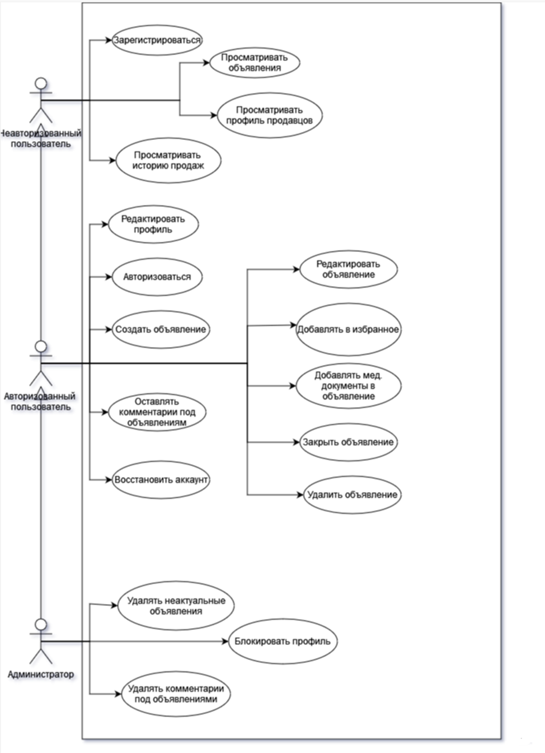
Use Cases

Slide 16


Спасибо за внимание

